Slide 1
Магистрально-модульный принцип построения компьютера

Slide 2
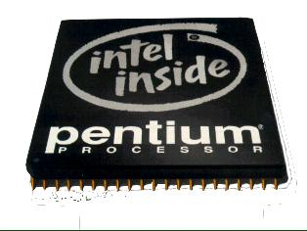
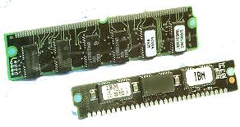
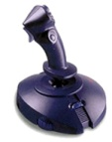
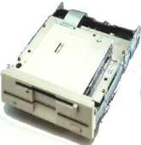
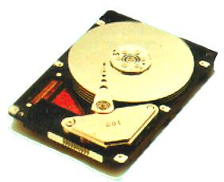

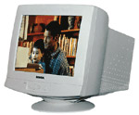
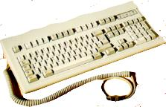
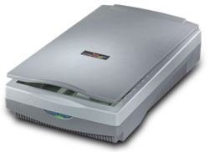
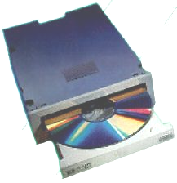
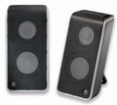
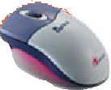
МАГИСТРАЛЬНО-МОДУЛЬНОЕ УСТРОЙСТВО КОМПЬЮТЕРА
В основу архитектуры современных ПК положен магистрально-модульный принцип: построение компьютера из функциональных блоков, взаимодействующих посредством общего канала (каналов) – шины.
Магистраль включает в себя три многоразрядные шины: шину данных, шину адреса и шину управления, которые представляют собой многопроводные линии.
Процессор
Оперативная память
Шина данных (8, 16, 32, 64 бита)
Шина адреса (16, 20, 24, 32, 36, 64 бита)
Шина управления
Информационная магистраль (шина)
Контроллеры
Контроллеры
Контроллеры
Устройства ввода
Долговременная память
Устройства вывода

Slide 3
МАГИСТРАЛЬНО-МОДУЛЬНОЕ УСТРОЙСТВО КОМПЬЮТЕРА
Шина данных. По этой шине данные передаются между различными устройствами.
Разрядность шины данных определяется разрядностью процессора, т.е. количеством двоичных разрядов, которые процессор обрабатывает за один такт.
Процессор
Оперативная память
Шина данных (8, 16, 32, 64 бита)
Шина адреса (16, 20, 24, 32, 36, 64 бита)
Шина управления
Информационная магистраль (шина)
Контроллеры
Контроллеры
Контроллеры
Устройства ввода
Долговременная память
Устройства вывода

Slide 4
МАГИСТРАЛЬНО-МОДУЛЬНОЕ УСТРОЙСТВО КОМПЬЮТЕРА
Шина адреса. Каждое устройство или ячейка оперативной памяти имеет свой адрес. Адрес передается по адресной шине от процессора к оперативной памяти и устройствам.
Разрядность шины адреса определяется объемом адресуемой памяти.
Количество адресуемых ячеек можно рассчитать по формуле: N = 2^{I}, где I – разрядность шины адреса.
N = 2⁶⁴ ячеек.
Процессор
Оперативная память
Шина данных (8, 16, 32, 64 бита)
Шина адреса (16, 20, 24, 32, 36, 64 бита)
Шина управления
Информационная магистраль (шина)
Контроллеры
Контроллеры
Контроллеры
Устройства ввода
Долговременная память
Устройства вывода

Slide 5
МАГИСТРАЛЬНО-МОДУЛЬНОЕ УСТРОЙСТВО КОМПЬЮТЕРА
Шина управления. По шине управления передаются сигналы, определяющие характер обмена информацией по магистрали.
Сигналы управления определяют, какую операцию – считывание или запись информации из памяти нужно производить, синхронизируют обмен информацией между устройствами и т.д.
Процессор
Оперативная память
Шина данных (8, 16, 32, 64 бита)
Шина адреса (16, 20, 24, 32, 36, 64 бита)
Шина управления
Информационная магистраль (шина)
Контроллеры
Контроллеры
Контроллеры
Устройства ввода
Долговременная память
Устройства вывода

Slide 6
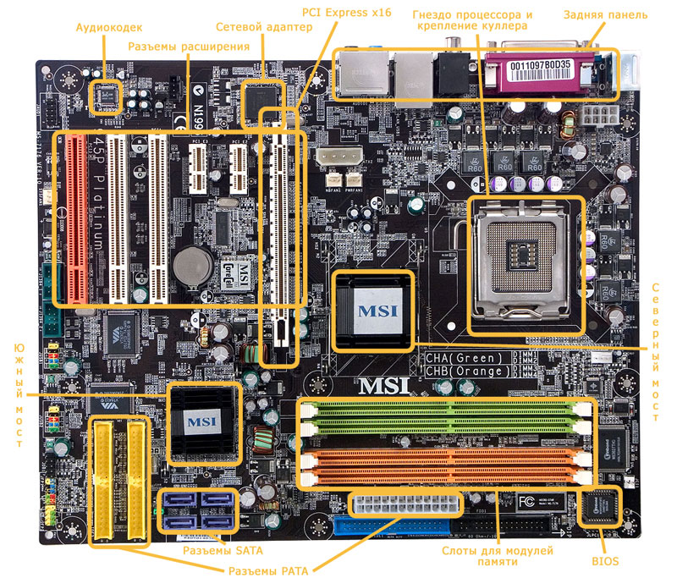
СИСТЕМНАЯ ПЛАТА

Slide 7

ЛОГИЧЕСКАЯ СХЕМА СИСТЕМНОЙ ПЛАТЫ
Монитор
Проектор
Процессор
Видеоплата
AGP
Северный
мост
Шина памяти
Оперативная
память
PCI Express
Сетевая карта
Внутренний модем
Сетевой адаптер Wi-Fi
Звуковая плата
PATA
PCI
Жесткие диски
CD-дисководы
DVD-дисководы
Южный
мост
SATA
USB
Принтер
Сканер
Цифровая камера
Web-камера
Модем
PS/2
Клавиатура
Мышь
Микрофон
Колонки
Наушники
Звуковая
микросхема
IEEE 1394
Цифровые
видеокамеры

Slide 8
ПРОПУСКНАЯ СПОСОБНОСТЬ
Быстродействие устройства зависит от тактовой частоты тактового генератора (измеряется в МГц) и разрядности, т.е. количества битов данных, которое устройство может обработать или передать одновременно (измеряется в битах).
Дополнительно в устройствах используется внутреннее умножение частоты с разными коэффициентами.
Пропускная способность шины данных (измеряется в бит/с) равна произведению разрядности шины (измеряется в битах) и частоты шины (измеряется в Гц = 1/с).
Пропускная способность шины = Разрядность шины × Частота шины

Slide 9
СЕВЕРНЫЙ И ЮЖНЫЙ МОСТ
Для согласования тактовой частоты и разрядности устройств на системной плате устанавливаются специальные микросхемы (их набор называется чипсетом), включающие в себя контроллер оперативной памяти и видеопамяти (так называемый северный мост) и контроллер периферийных устройств (южный мост)

Slide 10
ЧАСТОТА ПРОЦЕССОРА
Северный мост обеспечивает обмен данными с процессором, оперативной памятью и видеопамятью.
Частота процессора в несколько раз больше, чем базовая частота магистрали (шина FSB – от англ. FrontSide Bus).
Если частота шины FSB равна 266 МГц, коэффициент умножения частоты 14, то частота процессора будет равна: 266 МГц × 14 ≈ 3,7 ГГц

Slide 11
СИСТЕМНАЯ ШИНА
Между северным мостом и процессором данные передаются по системной шине с частотой, в четыре раза больше частоты шины FSB, т.е. процессор может получать и передавать данные с частотой
266 МГц × 4 = 1064 МГц.
Так как разрядность системной шины равна разрядности процессора (64 бит), то пропускная способность системной шины равна:
64 Бит × 1064 МГц = 68 096 Мбит/с ≈
66 Гбит/с ≈ 8 Гбайт/с

Slide 12
ШИНА ПАМЯТИ
Обмен данными между процессором и оперативной памятью производится по шине памяти, частота которой может быть меньше, чем частота шины процессора.
Если частота шины памяти равна 533 МГц, а разрядность шины памяти, равная разрядности процессора, составляет 64 бита, то пропускная способность шины памяти равна:
64 Бит × 533 МГц = 34 112 Мбит/с ≈
33 Гбит/с ≈ 4 Гбайт/с

Slide 13
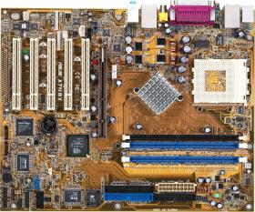
ШИНЫ AGP И PCI Express
Для подключения видеоплаты к северному мосту используется 32-битная шина AGP (Accelerated Graphic Port) с частотой 66 МГц или шина AGP×8, частота которой равна
66 МГц × 8 = 528 МГц.
Пропускная способность шины видеоданных AGP×8 составляет:
32 Бит × 528 МГц = 16 896 Мбит/с ≈
16,5 Гбит/с ≈ 2 Гбайт/с.
Более высокую пропускную способность имеет шина PCI Express - ускоренная шина взаимодействия периферийных устройств.
К видеоплате с помощью аналогового разъема VGA или цифрового разъема DVI подключается монитор или проектор.
AGP×8

Slide 14
ШИНА PCI
Шина PCI (шина взаимодействия периферийных устройств) обеспечивает обмен информацией с контроллерами периферийных устройств (сетевая карта, встроенный модем, сетевой адаптер Wi-Fi), которые устанавливаются в слоты расширения системной платы.
Разрядность шины PCI может составлять 32 бита или 64 бита, а частота 33 МГц или 66 МГц.
Максимальная пропускная способность шины PCI составляет:
64 Бит × 66 МГц = 4224 Мбит/с = 528 Мбайт/с.

Slide 15
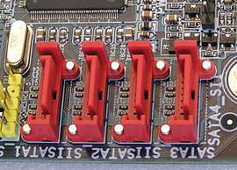
ШИНА ATA
По шине АТА к южному мосту подключаются устройства внешней памяти (жесткие диски, CD- и DVD-дисководы).
Скорость передачи данных по параллельной шине РАТA (Parallel ATA) достигает 133 Мбайт/с, а по последовательной шине SATA (Serial ATA) – 300 Мбайт/с.

Slide 16
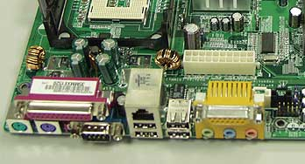
ШИНА USB
Шина USB (Universal Serial Bus – универсальная последовательная шина) обеспечивает подключение к компьютеру одновременно нескольких периферийных устройств (принтер, сканер, цифровая камера, Web-камера, модем и др.).
Эта шина обладает пропускной способностью до 60 Мбайт/с.
Порт USB

Slide 17
КЛАВИАТУРА И МЫШЬ
Клавиатура и мышь подключаются с помощью порта PS/2 или шины USB (в том числе с помощью беспроводного адаптера)
Порт PS/2
для подключения мыши
Порт PS/2
для подключения клавиатуры
Порт USB

Slide 18
Звук
К южному мосту может подключаться интегрированная в системную плату микросхема, которая обеспечивает обработку цифрового звука (эту функцию может выполнять также звуковая плата, которая подключается к шине PCI).
С помощью аудиоразъемов к системной плате могут подключаться микрофон, колонки или наушники.
Аудиоразъемы

Slide 19
ТЕСТИРОВАНИЕ СИСТЕМНОЙ ПЛАТЫ
Практическое задание «Тестирование системной платы».
1. С помощью программы CPU-Z определить у вашего компьютера частоту шины FSB, частоту процессора, частоту шины памяти.
2. Вычислить пропускную способность шины памяти.

Slide 20
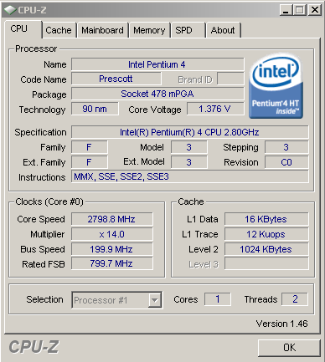
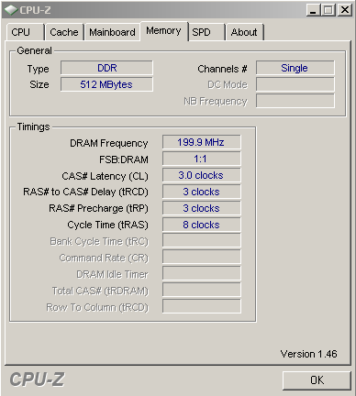
ТЕСТИРОВАНИЕ СИСТЕМНОЙ ПЛАТЫ
Пропускная способность шины памяти = 64 бита × 199,9 МГц ≈ 12800 Мбит/с ≈ 1600 Мбайт/с ≈ 1,5 Гбайт/с

